Slide 1

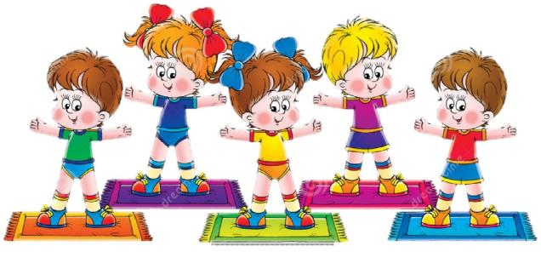
Муниципальное автономное образовательное учреждение
дополнительного образования
«Алтайский районный детско-юношеский центр»
Степ-аэробика как средство физического развития дошкольников
Подготовила: Дурягина Т.А.

Slide 2

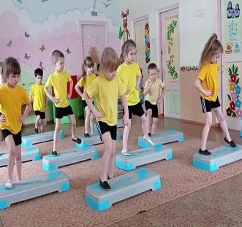
Степ-аэробика - это занятие со специальной степ-платформой. Степ-платформа – это небольшая ступенька, приподнятая платформа, название которой произошло от английского слова «step» - шаг. В последнее время она популярна не только среди взрослых. Занятия на степах очень нравятся детям. Обычное занятие под веселую музыку с использованием степ-платформ становится веселым, зажигательным и по-настоящему бодрящим. В чем же секрет такого эффекта?

Slide 3

Степ-аэробика (от английского «step» — «шаг») возникла в 1989 году благодаря американке Джин Миллер — профессиональному инструктору по фитнесу.
Идея возникла для реабилитации после травмы колена: Миллер заметила, что подъёмы на небольшую возвышенность помогают укрепить мышцы и улучшить подвижность сустава. Для тренировок она использовала ступеньки крыльца своего дома, но занятия оказались скучными. Чтобы разнообразить их, Миллер придумала различные варианты восхождения на ступеньку и стала выполнять их под музыку.

Slide 4
Степ-аэробикой можно заниматься в различных вариантах:
- в форме полных занятий оздоровительно-тренирующего характера с детьми старшего дошкольного возраста, продолжительностью 20-30 минут;
- как часть занятия (продолжительностью от 10 до 15 минут);
- в форме утренней гимнастики, что усиливает ее оздоровительный и эмоциональный эффект;
- в показательных выступлениях детей на праздниках;
- как степ-развлечение;
- индивидуальная работа.
Основные этапы обучения детей степ – аэробики
Обучение степ -аэробики обусловлено формированием двигательных навыков и проходит на протяжении определенного периода времени. В моей практике я выделяю три этапа обучения:
• Этап ознакомления основных движений степ – аэробики;
• Этап разучивания основных движений;
• Этап совершенствования

Slide 5
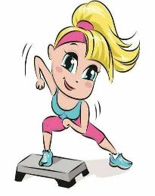
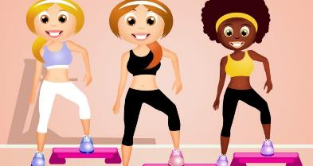
Цели и задачи степ -аэробики
Цель:
- развитие ребенка, формирование средствами музыки и ритмических движений разнообразных умений, способностей, качеств личности.
Задачи:
- сохранение физического и психического здоровья дошкольников и их социальная адаптация;
- обогащение двигательного опыта;
- выработка осанки;
- развитие и совершенствования всех видов движений, умения выполнять их легко, выразительно, артистично и в соответствии с музыкой;
- освоение разнообразного музыкально-ритмического материала.

Slide 6
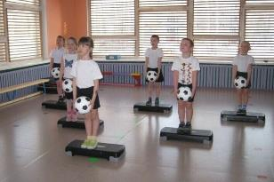
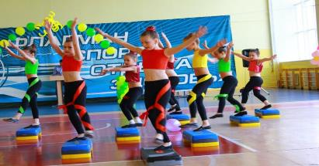
ВАЖНО!!!
Выполнять шаги в центр степ-платформы;
Ставить на степ-платформу всю подошву ступни при подъёме, а, спускаясь, ставить ногу с носка на пятку, прежде чем сделать следующий шаг;
Опускаясь со степ-платформы, оставаться стоять достаточно близко к ней. Не отступать от степ-платформы больше, чем на длину ступни;
Не начинать обучение детей работе рук, пока они не овладеют в совершенстве, движениями ног.
Во время занятий степ-аэробикой следует постоянно напоминать детям об осанке и правильном дыхании
Единственная обувь, в которой можно заниматься на степ платформах – это кроссовки с хорошей амортизацией подошвы

Slide 7
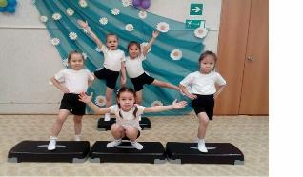
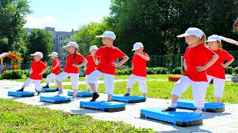
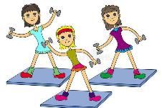
Традиционные и всем знакомые подвижные игры так же можно разнообразить, используя степы
1. Игра «Воробышки и автомобиль». Дети располагаются на степах («в гнездышках»). Под веселую музыку воробышки разлетаются по залу. По сигналу «Автомобиль! » бегут и забираются каждый на свою платформу.
2. «Бездомный заяц». У каждого «зайца» свой домик (степ, бездомный заяц стоит на полу. Под ритмичную музыку дети спрыгивают со степа и прыжками врассыпную передвигаются по залу. По окончании музыки «зайцы» стараются занять себе дом (степ). Оставшийся без домика (степа) ребенок, становится водящим.
3. «Великаны и гномы». Ходьба в колонне по одному вокруг степов. На сигнал педагога «Великаны» дети встают на степ-платформу и поднимаются на носки. На степ-платформу и поднимаются на носки. На сигнал «Гномы» садятся на степ.

Slide 8
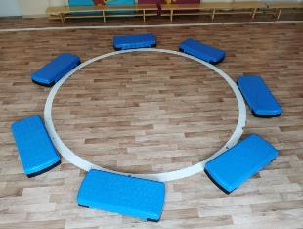
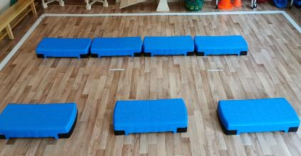
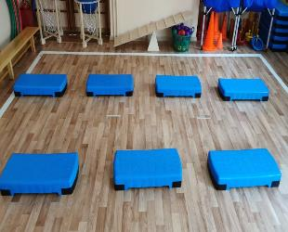
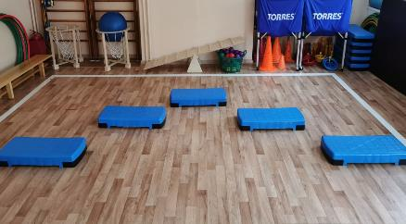
Расположение степ платформ на занятиях.

Slide 9
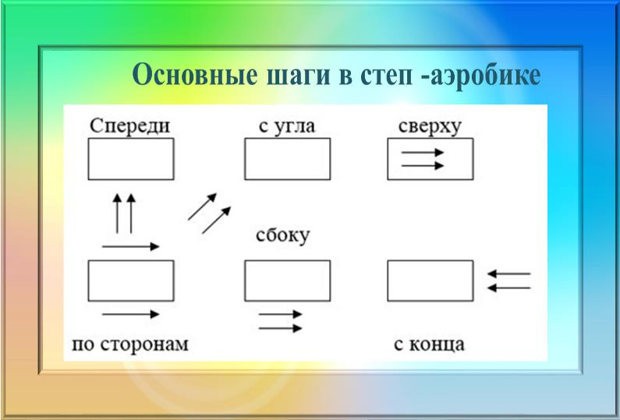

Slide 10

Атрибуты, используемые на степ-аэробике. На занятиях степ-аэробики для упражнений, а так же для поддержания интереса у детей, можно использовать различные дополнительные атрибуты: -гантели -султанчики, ленточки -мячи -гимнастические палки -обручи

Slide 11
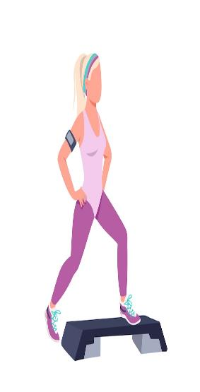
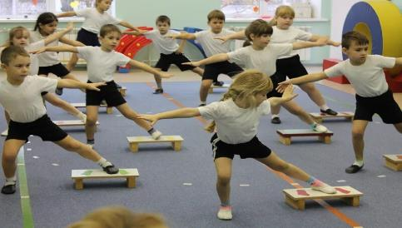
Вывод:
Степ-аэробика — эффективное средство физического развития дошкольников, которое позволяет комплексно развивать двигательные качества и укреплять организм.
.

Slide 12


Степ-аэробика-залог здоровья и хорошего настроения!
СПАСИБО ЗА ВНИМАНИЕ!!!

